Slide 1

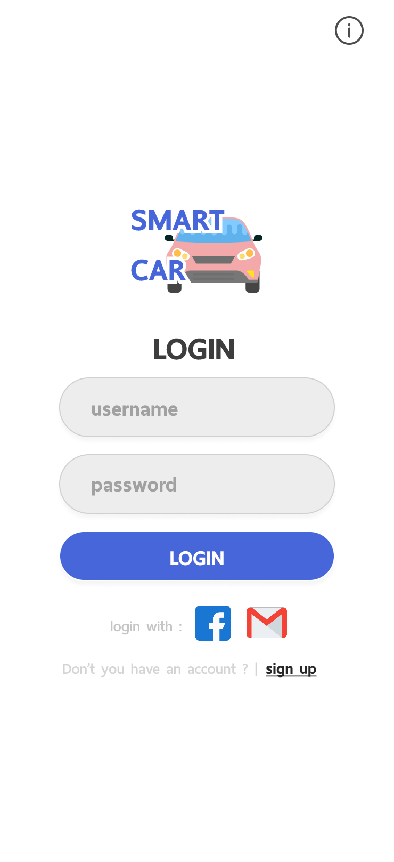

GROUP 5
SMART
CAR
SMART
CAR

Slide 2
แอพพลิเคชันประกอบไปด้วย
1 Login + ลงทะเบียน + information
2 HOME ( หน้าเติมเงินเข้าแอพพลิเคชัน, หน้าเรียกรถ )
3 DRIVING ( คำนวณระยะเวลาที่รถจะมาถึง + ปริมาณน้ำมันในรถ )
4 ACTIVE ( หน้าบอกอัตราเร็วของรถในขณะที่ขับอยู่ + ปริมาณน้ำมัน)
5 ACCOUNT แก้ไขข้อมูลส่วนตัว
6 MANUAL ระบบขับรถเอง
7 EMERGENCY ระบบฉุกเฉิน
FUNCTION
A P P

Slide 3
ข้อเสนอแนะในการปรับปรุง prototype • หน้า login/sign-up
ในหน้า Sign-up อยากให้มีปุ่มย้อนกลับ (แก้เป็น On drag + ปุ่ม login)
เปิดแอปขึ้นมา ไม่มีการบอกถึงชื่อของแอปเลย (ฟอนต์ตรงแถวของ sign up ดูเล็กและอ่านยากไปหน่อย)
อยากให้มีการ login ผ่าน Gmail หรือ Facebook
สีสันดูหน่อยไปหน่อย สีบางตัวอักษรสำคัญแต่เป็นสีโทนเดียวกับตัวแอพทำให้มองได้ยากควรเปลี่ยนเป็นสีที่ดูโดดเด่น
• หน้า Home
แก้คำผิด available*
ใน Top Up ถ้าหักจากธนาคารโดยรถไปเติมเองอัตโนมัติ ควรมีการแจ้งเตือนหรือการยืนยัน
เพิ่มฟังก์ชันที่สามารถเรียกรถพยาบาลได้เลยกรณีเกิดอุบัติเหตุ
• หน้า Driving
อยากให้เพิ่มฟังชั่น Manual เพิ่มเข้ามาเผื่อกรณีที่ระบบอัตโนมัติรวนหรือกรณีที่อยากบังคับเอง
ควรแจ้งรายละเอียดต่างๆเป็น progress bar ก็ดี(ในส่วนของ fuel tank) เพื่อให้ข้อความแบ่งแยกกันกับรายละเอียดของ waiting for / Arrived in
F E E D
B A C K

Slide 4
• หน้า Active
หน้า Active เริ่มไม่แน่ใจว่ากับหน้า Driving สองอันนี้มันคือยังไงมันคล้ายกันเลยสับสนว่าแต่ละหน้าไว้ทำอะไร ของใคร
ควรแจ้งรายละเอียดต่างๆเป็น progress bar ก็ดี(ในส่วนของ fuel tank) เพื่อให้ข้อความแบ่งแยกกันกับรายละเอียดของ waiting for / Arrived in
หน้า Active ไม่ค่อยต่างจากหน้า Driving เท่าไหร่ อยากให้เพิ่มรายละเอียดหรือเปลี่ยนการจัดวางไอคอนให้สามารถแยกแยะได้ง่าย
• หน้า Account
การ re-password ในหน้า account มีวิธีการอย่างไร เพราะไม่มีปุ่มกดส่ง password ใหม่
F E E D
B A C K

Slide 5
• หน้า information
หน้า Information อาจจะสามารถกดเข้าไปเพื่อดูข้อมูลเพิ่มเติมได้ เช่น หมวดของระบบรถเบื้องต้น
การแจ้งข้อมูลภายในหน้า information มีแต่ข้อความสีดำที่เป็นเส้นโยงออกมาเพียงอย่างเดียว ซึ่งดูไม่ค่อยสะดุดตาหรือดึงดูดต่อการอ่านเท่าไหร่
ส่วน Information รายละเอียดค่อนข้างดีแต่อาจปรับให้อ่านง่ายขึ้นกว่าการชี้และบอกรายละเอียดตรง ๆ เช่น เพิ่มสัญลักษณ์หรือไอคอนประกอบแต่ละหัวข้อด้วย เป็นต้น
การใช้ face-Id แทนกุญแจรถเพราะคนอื่นอาจะนำรูปเรามาแสกน อยากให้เป็นลายนิ้วมือมากกว่าหรือทำระบบ face-Id ให้แน่นหนากว่านี้
• หน้า Setting
อยากให้มีตัว Setting เพื่อปรับเปลี่ยนบางฟังก์ชันให้เหมาะกับตัวผู้ใช้ เช่น การเปลี่ยนภาษา, การขอความช่วยเหลือเวลาเกิดเหตุฉุกเฉิน
มีฟังก์ชั่นเปลี่ยนสีพื้นหลังหรือธีมที่ผู้ใช้ต้องการ (แก้เป็น Dark Mode)
F E E D
B A C K

Slide 6
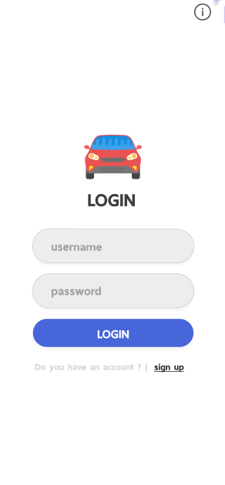
เดิม
ใหม่
LOGIN
ส่วนที่แก้ไข
- รองรับ Social Media ที่ผู้ใช้สามารถใช้ในการเข้าสู่ระบบ Application มา 2 Platform คือ เข้าสู่ระบบโดย Facebook หรือ เข้าสู่ระบบโดย Gmail
- มีการปรับปรุง Logo ของ Application เพื่อสื่อความหมายและการใช้งานของ Application

Slide 7
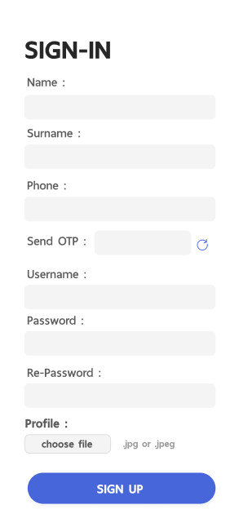
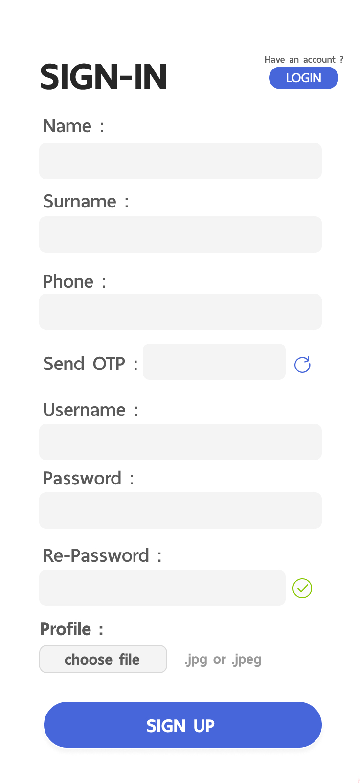
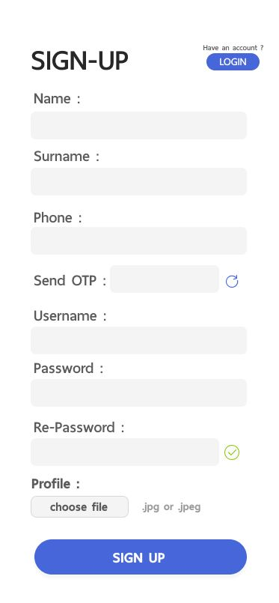
เดิม
ใหม่
SIGN-UP
ส่วนที่แก้ไข
- ปรับให้มีการเช็ครหัสผ่านตอนทำการ RE-PASSWORD
- มีการย้อนกลับไปยังหน้า LOGIN ได้
-แก้ไขการใช้คำ SIGN IN → SIGN UP

Slide 8
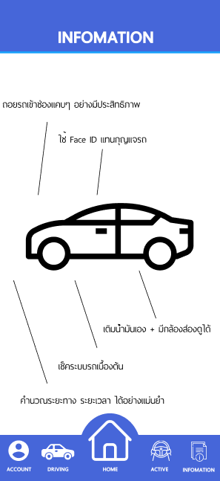
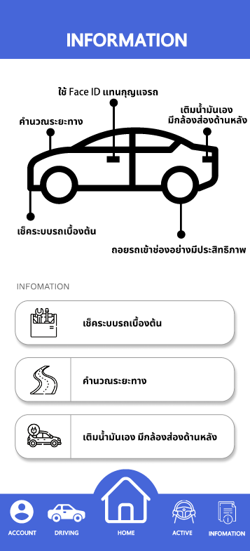
เดิม
ใหม่
INFORMATION
ส่วนที่แก้ไข
- แสดงรายละเอียดฟังก์ชั่นของรถยนต์ให้ละเอียดมากขึ้นพร้อมภาพประกอบมีเมนูย่อยเพิ่มมา ให้ User สามารถเลือกศึกษารายละเอียดการใช้งานอย่างถูกต้องก่อนใช้งานจริง
- แสดงความสามารถทั้งหมดที่ แอปพลิเคชั่นนี้และรถยนต์สามารถทำได้

Slide 9
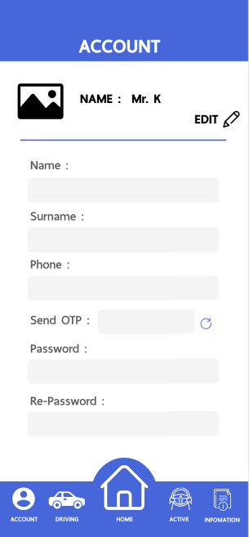
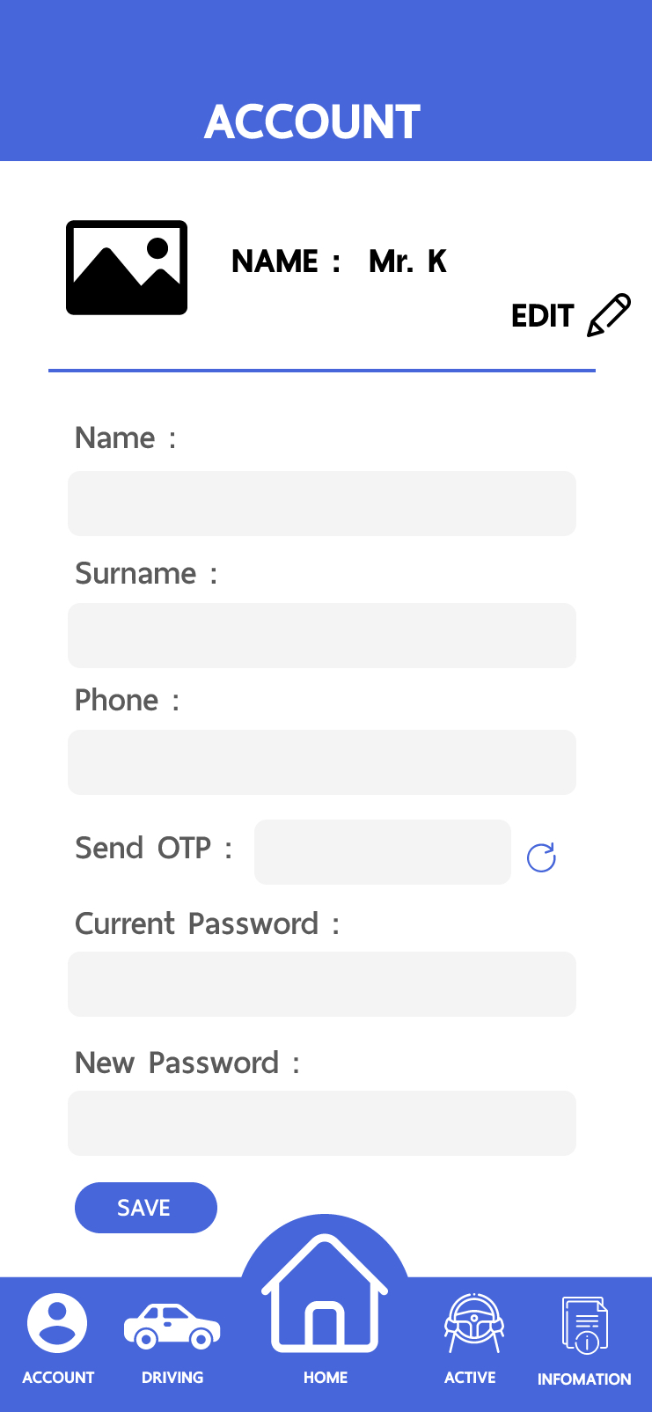
เดิม
ใหม่
ACCOUNT
ส่วนที่แก้ไข
- เพิ่มปุ่ม save เพื่อให้ user สามารถบันทึกข้อมูลหลังจากแก้ไขข้อมูลเสร็จ
- แก้ไขคำอธิบายรหัสผ่าน

Slide 10
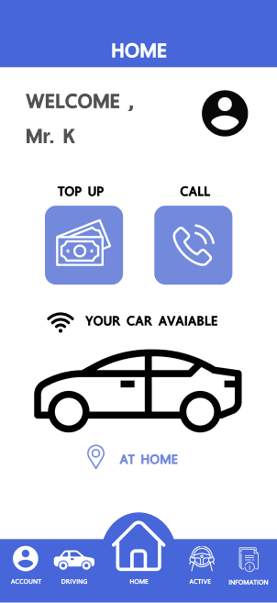
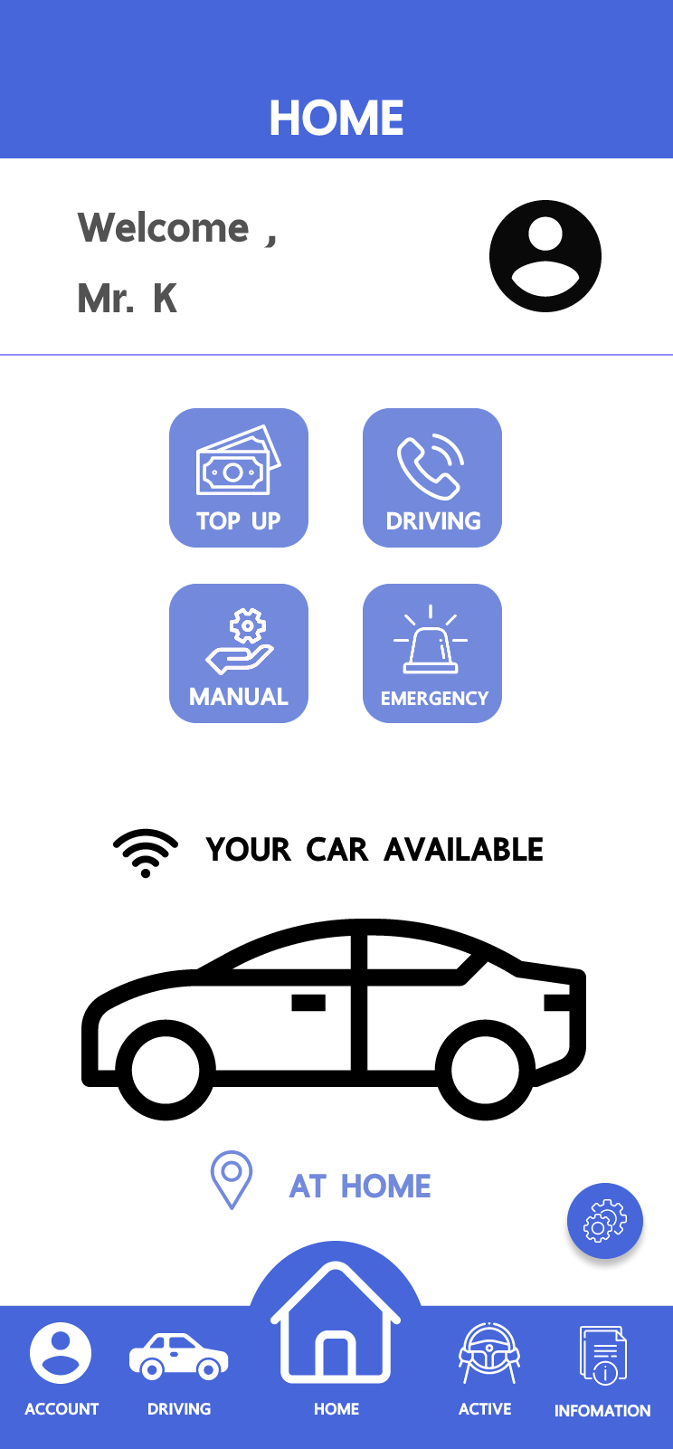
เดิม
ใหม่
HOME
ส่วนที่แก้ไข
แก้ไขและเพิ่มไอคอน MANUAL และ EMERGENCY โดยคำสั่ง MANUAL คือ หน้าต่างที่แสดงสถานะของรถยนต์ และคำสั่ง EMERGENCY ใช้สำหรับกรณีที่เกิดเหตุฉุกเฉินขึ้นกับรถยนต์ เพื่อให้เกิดความสะดวกรวดเร็วต่อการได้รับความช่วยเหลือ

Slide 11
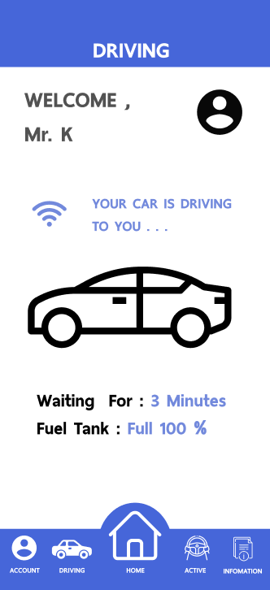
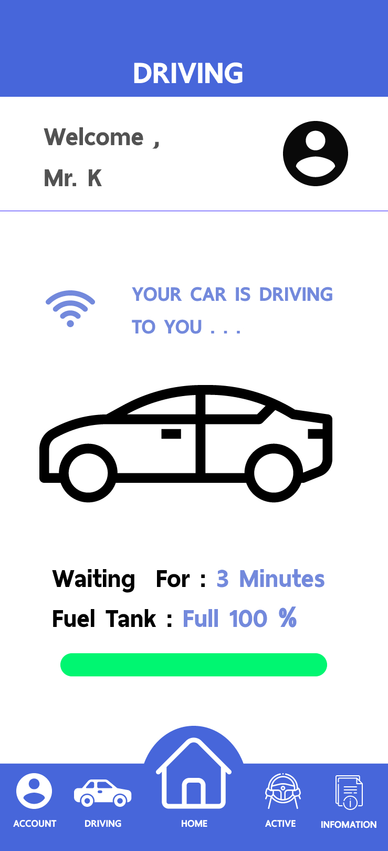
เดิม
ใหม่
DRIVING
ส่วนที่แก้ไข
เพิ่มหลอดแสดงสถานะปริมาณน้ำมันในถังของรถยนต์ แบบเรียลไทม์
เพื่อเพิ่มความง่ายมากยิ่งขึ้นในการเช็คปริมาณน้ำมันตลอดเวลา

Slide 12
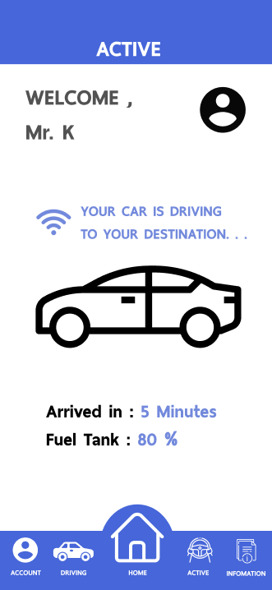
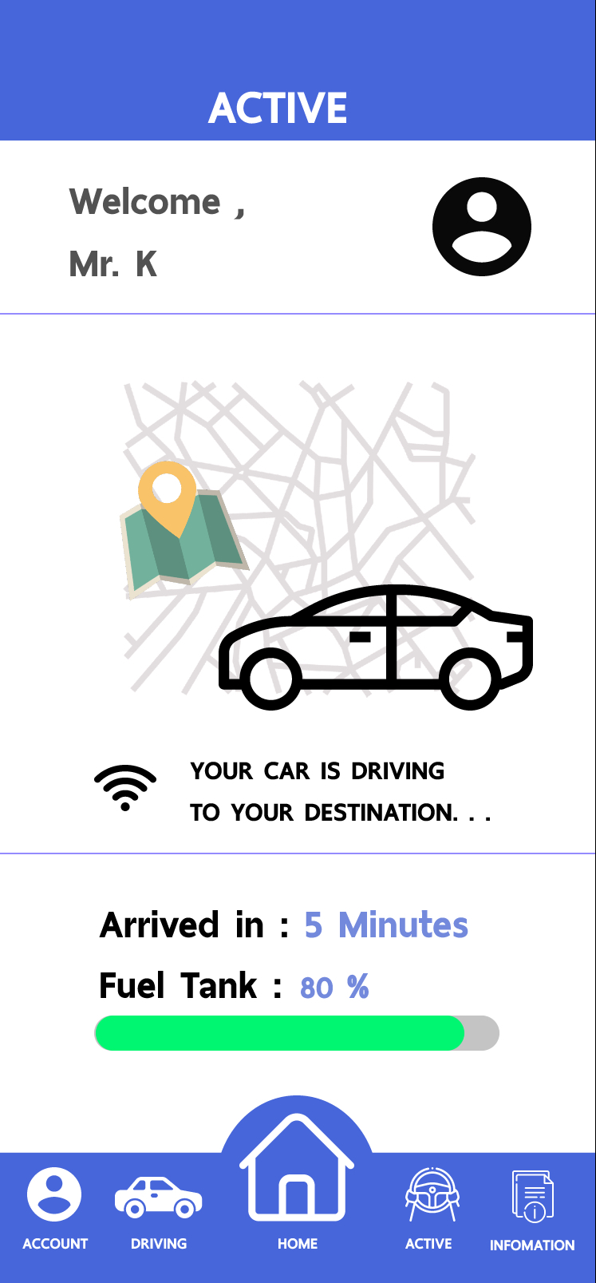
เดิม
ใหม่
ACTIVE
ส่วนที่แก้ไข
- เพิ่มหลอดแสดงสถานะปริมาณน้ำมันในถังของรถยนต์ แบบเรียลไทม์เพื่อเพิ่มความง่ายมากยิ่งขึ้นในการเช็คปริมาณน้ำมัน
- เพิ่มการแสดงตำแหน่งของรถยนต์บน GPS เพื่อให้สามารถดูตำแหน่งของรถในแผนที่ได้ทำให้ User สามารถดูในแผนที่ได้ว่ารถยนต์อยู่ไกลจากตำแหน่งของ User มากแค่ไหน

Slide 13
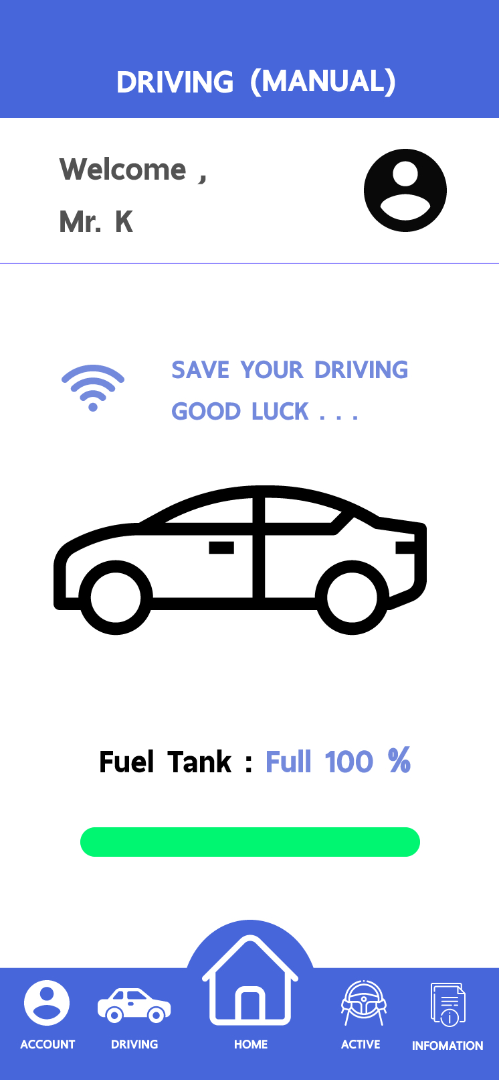
คำอธิบายหน้า MANUAL
หน้าที่เพิ่มเติมจากเดิม
แสดงหลอดปริมาณของน้ำมัน
เพื่อจะได้ทราบว่ามีน้ำมันพอใช้
สำหรับเดินทาง

Slide 14
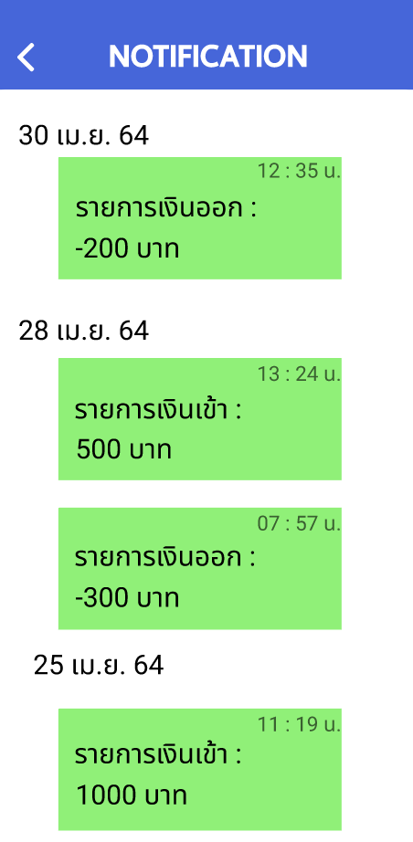
ผู้ใช้งานสามารถตรวจสอบประวัติของเงินเข้า-เงินออกในบัญชีได้ ในประวัติก็จะมีวันที่ เวลา และจำนวนเงินชี้แจงอย่างละเอียด นอกจากนั้นก็จะมีการแจ้งเตือนทุกครั้งเมื่อจำนวนเงินในบัญชีมีการเปลี่ยนแปลง เพื่อความปลอดภัย เพราะผู้ใช้งานจะสามารถรับรู้ได้ในทันที
คำอธิบายหน้า NOTIFICATION
หน้าที่เพิ่มเติมจากเดิม

Slide 15
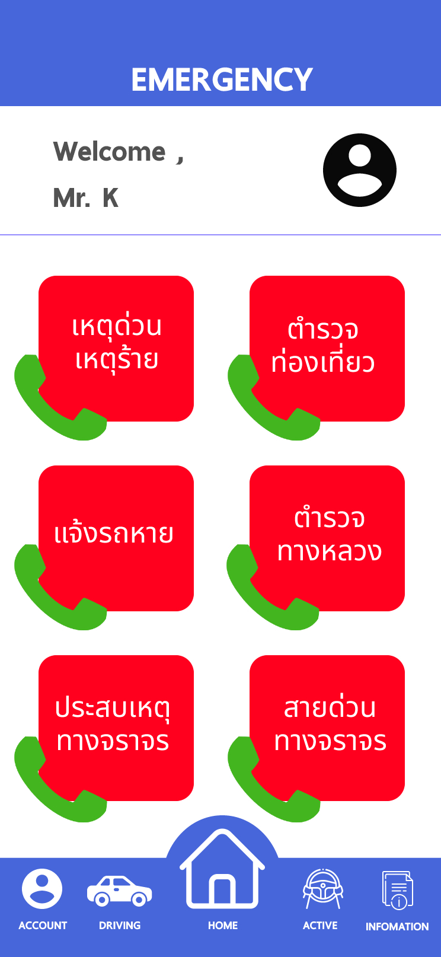
คำอธิบายหน้า EMERGENCY
ในหน้า EMERGENCY ก็จะเพิ่มปุ่มที่ User สามารถกดโทรไปยังเบอร์ฉุกเฉินต่างๆ ได้เมื่อเกิดเหตุการณ์ที่ไม่คาดคิดได้อย่างรวดเร็วและสะดวก เนื่องจากทำปุ่มขึ้นมาให้ดูใหญ่และมีข้อความบอกอย่างชัดเจน จะเพื่อความสะดวกในเวลาที่ต้องการความช่วยเหลือ
หน้าที่เพิ่มเติมจากเดิม

Slide 16
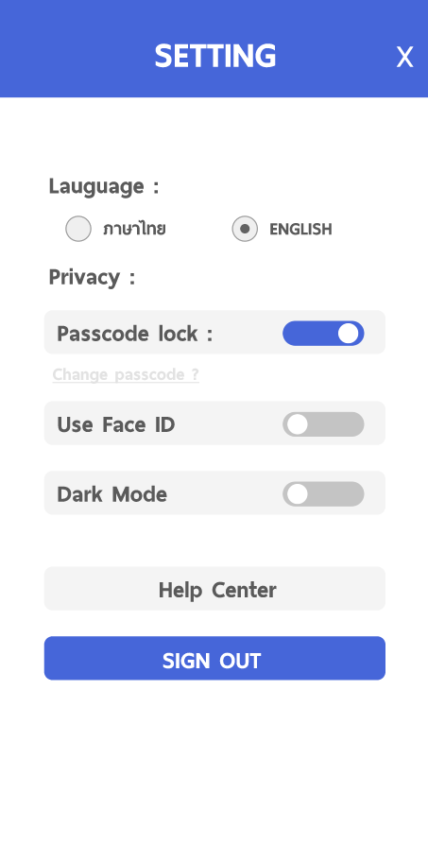
ผู้ใช้งานสามารถเลือกภาษาได้ สามารถตั้งรหัสหรือ Face ID ได้และสามารถปรับโหมดกลางคืน(Dark mode) ได้ตามความต้องการของผู้ใช้งาน
คำอธิบายหน้า SETTING
หน้าที่เพิ่มเติมจากเดิม

Slide 17

เป็นหน้าที่แสดงจำนวนเงินและเอาไว้เติมเงิน ใน smart car wallet
คำอธิบายหน้า TOP UP
หน้าที่เพิ่มเติมจากเดิม

Slide 18
T H A N K
Y O U
LINK FIGMA : SMART CAR GROUP 5

